Slide 1
移动互联网Android应用研发
主讲：李凯
中国科学院沈阳计算技术研究所

Slide 2

持续更新：https://github.com/EdelweissBubble/2017YoungTeacher

Slide 3
Android
Android是一种基于Linux的自由及开放源代码的操作系统，主要使用于移动设备，如智能手机和平板电脑以，由Google公司和开放手机联盟领导及开发。Android操作系统最初由Andy Rubin开发，主要支持手机。2005年8月由Google收购注资。随后Google以Apache开源许可证的授权方式，发布了Android的源代码。
Android逐渐扩展到平板电脑及其他领域上，如电视、数码相机、游戏机等。2013年的第四季度，Android平台手机的全球市场份额已经达到78.1%。
中国科学院沈阳计算技术研究所

Slide 4
知识点
常用的Android开发框架
Android手势技术开发
Android图形界面开发
Android传感器技术开发
Android事件处理开发
Android流媒体技术开发
Android网络技术开发
Android LBS技术开发
Android数据库技术开发
Android典型案例分析
Android后台服务技术开发
中国科学院沈阳计算技术研究所

Slide 5
Android环境搭建
创建系统变量：ANDROID_SDK_HOME
D:\Android\android-sdk
在path中添加：
%ANDROID_SDK_HOME%\tools
%ANDROID_SDK_HOME%\tools\apkpatch
%ANDROID_SDK_HOME%\platform-tools
CMD中运行：adb devices
中国科学院沈阳计算技术研究所

Slide 6
目录：
01 Android开发框架介绍
05 流媒体技术
AndBase、XUtil、ThinkAndroid、Afinal
LoonAndroid、volley、Afinal
使用MediaPlayer播放一段音乐
06 网络交互技术
02 四大组件、五大布局
使用okHttp框架，实现本地天气获取
Activity、BroadCast Receiver、Service
Content Provider、LinearLayout
RelativeLayout、FrameLayout、TableLayout
AbsoluteLayout
07 数据库及后台服务技术
增删改查操作，后台日志打印功能
03 Android图形界面
08 Android典型案例分析
点击、广播、手势
浅析烟台手机广播App摇一摇功能
04 Android传感器技术
09 摇一摇获取实时天气
LBS、加速仪
中国科学院沈阳计算技术研究所

Slide 7
Android开发框架介绍
01
什么是框架？
02
为什么要用框架？
03
都有哪些框架？
04
什么时候用框架？
中国科学院沈阳计算技术研究所

Slide 8
什么是框架？
度娘上说：框架（Framework）是整个或部分系统的可重用设计，表现为一组抽象构件及构件实例间交互的方法; 另一种定义认为，框架是可被应用开发者定制的应用骨架。前者是从应用方面而后者是从目的方面给出的定义。
应用框架指的是实现了某应用领域通用完备功能（除去特殊应用的部分）的底层服务。使用这种框架的编程人员可以在一个通用功能已经实现的基础上开始具体的系统开发。框架提供了所有应用期望的默认行为的类集合。具体的应用通过重写子类(该子类属于框架的默认行为)或组装对象来支持应用专用的行为。
应用框架强调的是软件的设计重用性和系统的可扩充性，以缩短大型应用软件系统的开发周期，提高开发质量。与传统的基于类库的面向对象重用技术比较，应用框架更注重于面向专业领域的软件重用。应用框架具有领域相关性，构件根据框架进行复合而生成可运行的系统。框架的粒度越大，其中包含的领域知识就更加完整。
中国科学院沈阳计算技术研究所

Slide 9
为什么要用框架
技术成熟
可靠性高
开发效率高
易于维护
代码简单
功能强大
中国科学院沈阳计算技术研究所

Slide 10
为什么要用框架
使用前
使用前
建立线程池（管理、维护）
下载图片
设置默认图片
下载完成后展示图片
初始化配置
并发数、默认图片、网络地址、断点续传等
展示图片（showView）
中国科学院沈阳计算技术研究所

Slide 11
都有哪些框架
1、Afinal
https://github.com/yangfuhai/afinal
2、xUtils
https://github.com/wyouflf/xUtils3
3、ThinkAndroid
https://github.com/white-cat/ThinkAndroid3
4、LoonAndroid
https://github.com/gdpancheng/LoonAndroid3
5、AndBase
中国科学院沈阳计算技术研究所

Slide 12
02
四大组件、五大布局
中国科学院沈阳计算技术研究所

Slide 13
四大组件、五大布局
Activity
Activity：应用程序的表示层。应用程序中的每一个UI界面都是通过Activity类的一个或多个扩展实现的。Activity使用Fragment和视图来布局和显示信息，以及相应用户动作。在桌面开发环境中，Activity就相当于Form。
中国科学院沈阳计算技术研究所

Slide 14
四大组件、五大布局
Activity基本状态
Active/Running
一个新 Activity 启动入栈后，它显示在屏幕最前端，处理是处于栈的最顶端（Activity栈顶），此时它处于可见并可和用户交互的激活状态,叫做活动状态或者运行状态（active or running）。
Paused
当 Activity失去焦点， 被一个新的非全屏的Activity 或者一个透明的Activity 被放置在栈顶，此时的状态叫做暂停状态（Paused）。此时它依然与窗口管理器保持连接，Activity依然保持活力（保持所有的状态，成员信息，和窗口管理器保持连接），但是在系统内存极端低下的时候将被强行终止掉。所以它仍然可见，但已经失去了焦点故不可与用户进行交互。
Stopped
如果一个Activity被另外的Activity完全覆盖掉，叫做停止状态（Stopped）。它依然保持所有状态和成员信息，但是它不再可见，所以它的窗口被隐藏，当系统内存需要被用在其他地方的时候，Stopped的Activity将被强行终止掉。
Killed
如果一个Activity是Paused或者Stopped状态，系统可以将该Activity从内存中删除，Android系统采用两种方式进行删除，要么要求该Activity结束，要么直接终止它的进程。当该Activity再次显示给用户时，它必须重新开始和重置前面的状态
中国科学院沈阳计算技术研究所

Slide 15
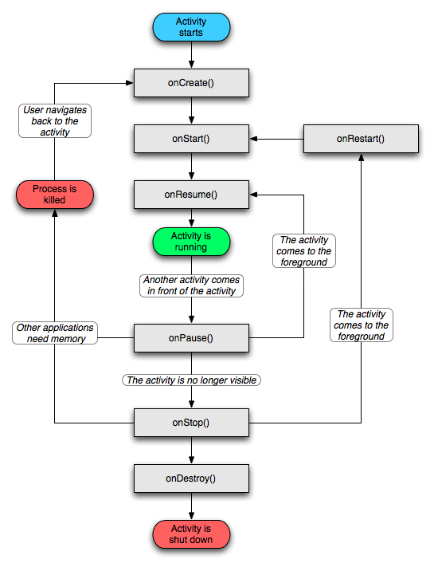
四大组件、五大布局
Activity生命周期
中国科学院沈阳计算技术研究所

Slide 16
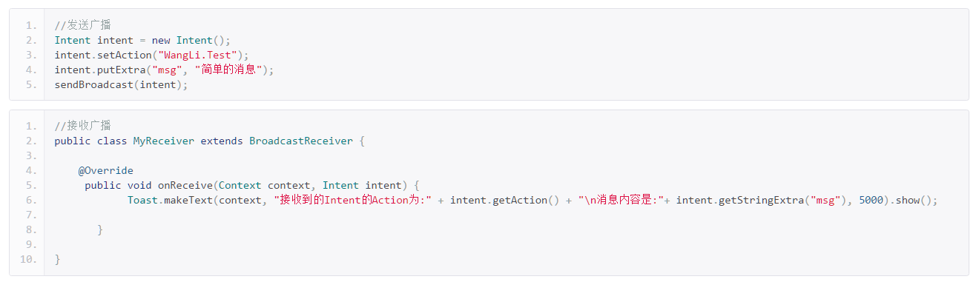
四大组件、五大布局
BroadCast
BroadCast/BroadCast Reveicer：Intent侦听器。BroadCast Receiver使应用程序可以监听到那些匹配指定的过滤标准的Intent 广播。BroadCast Receiver会自动地启动应用程序来响应某个收到的Intent，这个特点使他们成为了事件驱动的应用程序的最佳选择。
中国科学院沈阳计算技术研究所
Notes:
广播的优点、缺点

Slide 17
四大组件、五大布局
Service
Android系统提供的专门用于处理长生命周期操作的应用程序组件。
Android赋予Service比处于非活动状态的Activity更高的优先级。
通过Service的使用，即使在UI不可见的时候也可以保证应用程序的持续运行。
中国科学院沈阳计算技术研究所

Slide 18
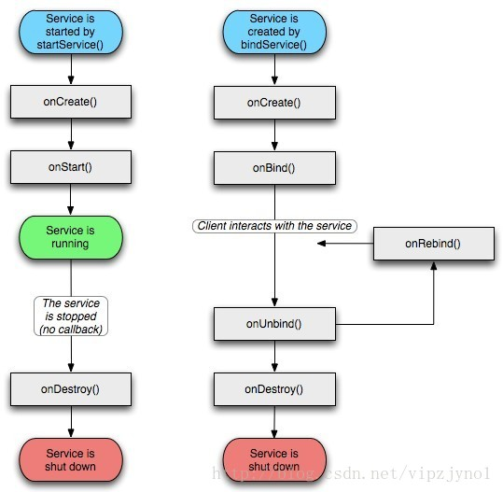
四大组件、五大布局
Service生命周期
注：本地服务中，onStart已经被onStartCommand方法取代，Service和Activity都是由Context类派生的，可以通过getApplicationContext()方法获取上下文对象。
中国科学院沈阳计算技术研究所

Slide 19
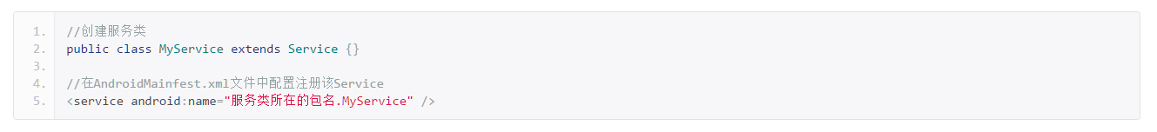
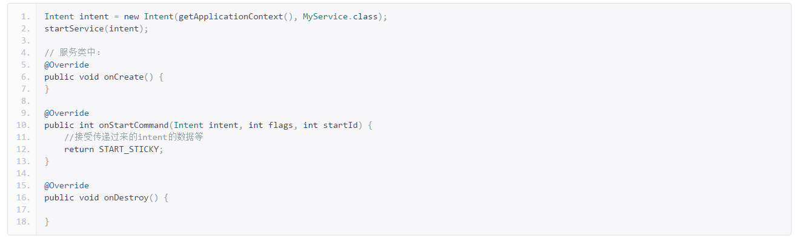
四大组件、五大布局
Service
1、初始化
2、通过直接启动服务的方式：
中国科学院沈阳计算技术研究所

Slide 20
四大组件、五大布局
Service
3、通过绑定启动服务的方式：
ServiceConnection可以监听服务的状态，在进行服务绑定的时，其标志位可以为以下几种（这里列出3种）：
Context.BIND_AUTO_CREATE
表示收到绑定请求的时候，如果服务尚未创建，则即刻创建，在系统内存不足需要先摧毁优先级组件来释放内存，且只有驻留该服务的进程成为被摧毁对象时，服务才被摧毁
Context.BIND_DEBUG_UNBIND
通常用于调试场景中判断绑定的服务是否正确，但容易引起内存泄漏，因此非调试目的的时候不建议使用。
Context.BIND_NOT_FOREGROUND
表示系统将阻止驻留该服务的进程具有前台优先级，仅在后台运行。
注意：绑定服务的以异步方式运行的。绑定服务必须在当前的上下文环境中运行，某些场景中，通过上下文进行添加绑定，方法如下：
getApplicationContext().bindService(service, conn, flags)
中国科学院沈阳计算技术研究所

Slide 21
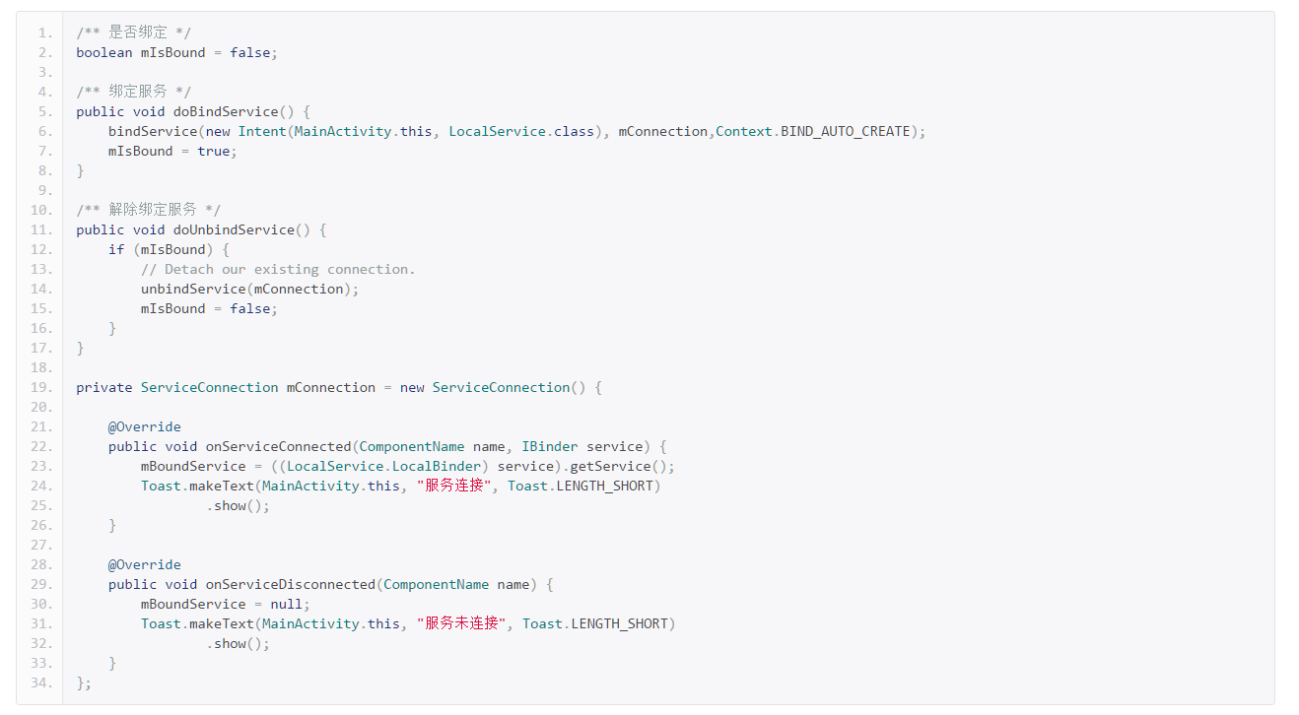
四大组件、五大布局
Service
中国科学院沈阳计算技术研究所

Slide 22
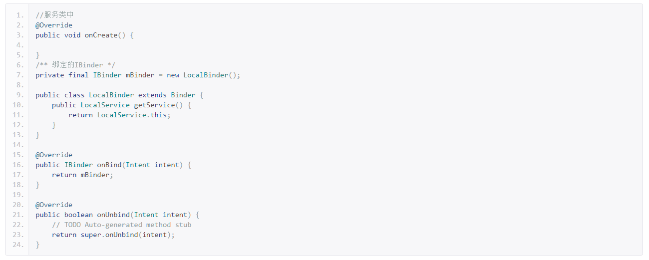
四大组件、五大布局
Service
中国科学院沈阳计算技术研究所

Slide 23
四大组件、五大布局
Service
4、停止服务
注意：
在注册服务的时候，为了将service纳入编译系统，必须在AndroidMainfest.xml中对Service进行显式声明。
计算量较大的又不是UI层的工作的话，可以选择放置在Service中进行工作。
通过开发文档你会发现，Android中的Service与宿主（调用者）在同一线程，而不是专门起一条线程，这意味着，如果你的服务要CPU密集型操作（如：MP3播放）或则阻塞操作（如网络）时，必须产生它自己的线程来完成这个工作，否则会造成线程阻塞。在Service的子类里面，IntentService类服务可以作为一个标准的实施，它的工作有其自己的线程。
如果在使用Service的时候又使用了广播接收器配合工作，广播如果是动态注册的话，在服务停止的时候记得调用unregisterReceiver(receiver);这个方法来注销掉接收器
中国科学院沈阳计算技术研究所

Slide 24
四大组件、五大布局
ContentProvider
Content Provider提供了一种基于使用content://模式的简单URI寻址模型来发布和使用数据库的接口。它们允许将应用层从底层数据层中分离，通过抽象底层数据源使应用程序不必依赖于某个数据源。
通过发布自己的Content Provider，你和其他开发人员就能够在新的应用程序中合并和扩展你的数据。
中国科学院沈阳计算技术研究所

Slide 25
四大组件、五大布局
ContentProvider
Content Provider提供了一种基于使用content://模式的简单URI寻址模型来发布和使用数据库的接口。它们允许将应用层从底层数据层中分离，通过抽象底层数据源使应用程序不必依赖于某个数据源。
通过发布自己的Content Provider，你和其他开发人员就能够在新的应用程序中合并和扩展你的数据。
中国科学院沈阳计算技术研究所

Slide 26
四大组件、五大布局
LinearLayout
LinearLayout：线性布局。按照垂直或者水平的顺序依次排列子元素，每一个子元素都位于前一个元素之后。如果是垂直排列，那么将是一个N行单列的结构，每一行只会有一个元素，而不论这个元素的宽度为多少；如果是水平排列，那么将是一个单行N列的结构。如果搭建两行两列的结构，通常的方式是先垂直排列两个元素，每一个元素里再包含一个LinearLayout进行水平排列。
LinearLayout中的子元素属性android:layout_weight生效，它用于描述该子元素在剩余空间中占有的大小比例。加入一行只有一个文本框，那么它的默认值就为0，如果一行中有两个等长的文本框，那么他们的android:layout_weight值可以是同为1。如果一行中有两个不等长的文本框，那么他们的android:layout_weight值分别为1和2，那么第一个文本框将占据剩余空间的三分之二，第二个文本框将占据剩余空间中的三分之一。android:layout_weight遵循数值越小，重要度越高的原则。
中国科学院沈阳计算技术研究所

Slide 27
四大组件、五大布局
FrameLayout
FrameLayout：帧布局。是五大布局中最简单的一个布局，在这个布局中，整个界面被当成一块空白备用区域，所有的子元素都不能被指定放置的位置，它们统统放于这块区域的左上角，并且后面的子元素直接覆盖在前面的子元素之上，将前面的子元素部分和全部遮挡。显示效果如下，第一个TextView被第二个TextView完全遮挡，第三个TextView遮挡了第二个TextView的部分位置。
中国科学院沈阳计算技术研究所

Slide 28
四大组件、五大布局
AbsoluteLayout
AbsoluteLayout是绝对位置布局。在此布局中的子元素的android:layout_x和android:layout_y属性将生效，用于描述该子元素的坐标位置。屏幕左上角为坐标原点（0,0），第一个0代表横坐标，向右移动此值增大，第二个0代表纵坐标，向下移动，此值增大。在此布局中的子元素可以相互重叠。在实际开发中，通常不采用此布局格式，因为它的界面代码过于刚性，以至于有可能不能很好的适配各种终端。AbsoluteLayout是绝对位置布局。在此布局中的子元素的android:layout_x和android:layout_y属性将生效，用于描述该子元素的坐标位置。屏幕左上角为坐标原点（0,0），第一个0代表横坐标，向右移动此值增大，第二个0代表纵坐标，向下移动，此值增大。在此布局中的子元素可以相互重叠。在实际开发中，通常不采用此布局格式，因为它的界面代码过于刚性，以至于有可能不能很好的适配各种终端。
中国科学院沈阳计算技术研究所

Slide 29
四大组件、五大布局
RelativeLayout
RelativeLayout：相对布局。按照各子元素之间的位置关系完成布局。在此布局中的子元素里与位置相关的属性将生效。例如android：layout_below, android:layout_above等。子元素就通过这些属性和各自的ID配合指定位置关系。
RelativeLayout是Android五大布局结构中最灵活的一种布局结构，比较适合一些复杂界面的布局。下面示例就展示这么一个情况，第一个文本框与父组件的底部对齐，第二个文本框位于第一个文本框的上方，并且第三个文本框位于第二个文本框的左方。
中国科学院沈阳计算技术研究所

Slide 30
四大组件、五大布局
TableLayout
TableLayout顾名思义，此布局为表格布局，适用于N行N列的布局格式。一个TableLayout由许多TableRow组成，一个TableRow就代表TableLayout中的一行。
TableRow是LinearLayout的子类，它的android:orientation属性值恒为horizontal，并且它的android:layout_width和android:layout_height属性值恒为MATCH_PARENT和WRAP_CONTENT。所以它的子元素都是横向排列，并且宽高一致的。这样的设计使得每个TableRow里的子元素都相当于表格中的单元格一样。在TableRow中，单元格可以为空，但是不能跨列。
中国科学院沈阳计算技术研究所

Slide 31
03
Android图形界面
中国科学院沈阳计算技术研究所

Slide 32
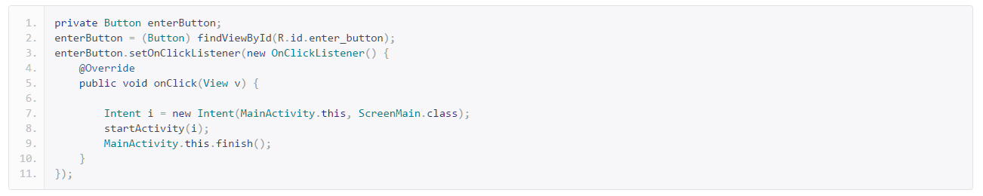
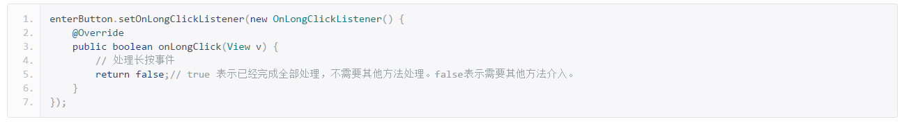
Android图形界面
点击事件
1、onClickListener
2、onLongClickListener
中国科学院沈阳计算技术研究所

Slide 33
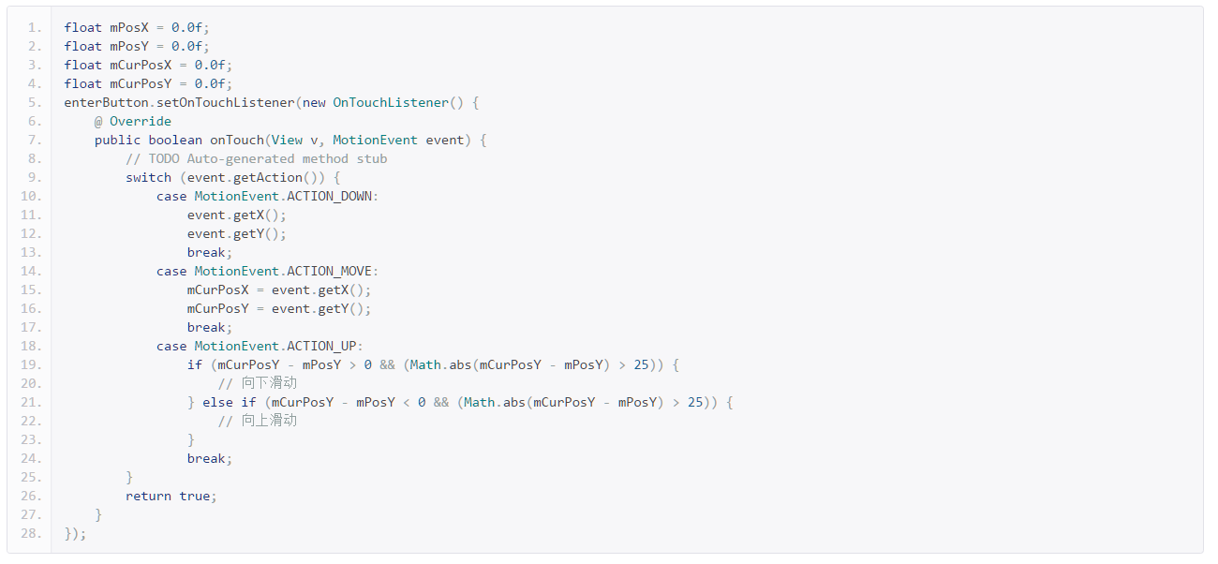
Android图形界面
点击事件
3、onTouchListener
中国科学院沈阳计算技术研究所

Slide 34
Android图形界面
广播事件
1、发送/接收广播：
中国科学院沈阳计算技术研究所

Slide 35
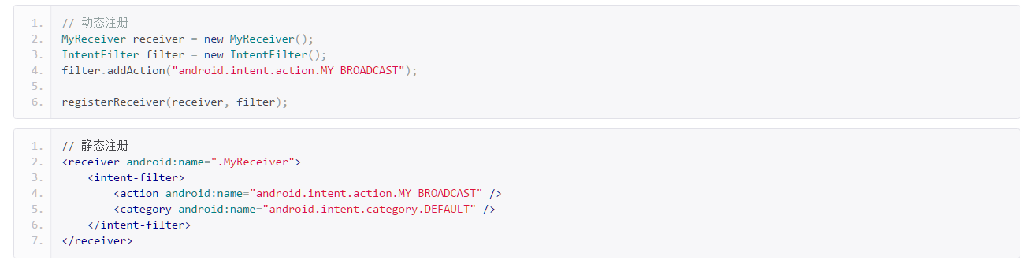
Android图形界面
广播事件
2、注册：
中国科学院沈阳计算技术研究所

Slide 36
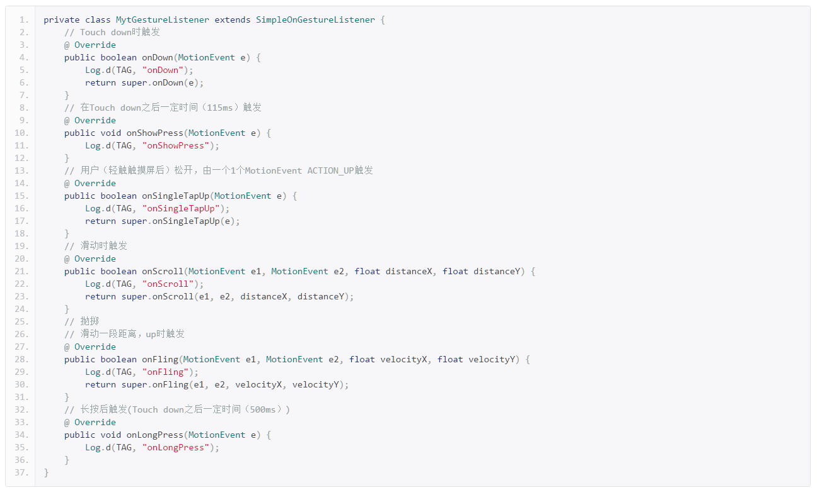
Android图形界面
手势
中国科学院沈阳计算技术研究所

Slide 37
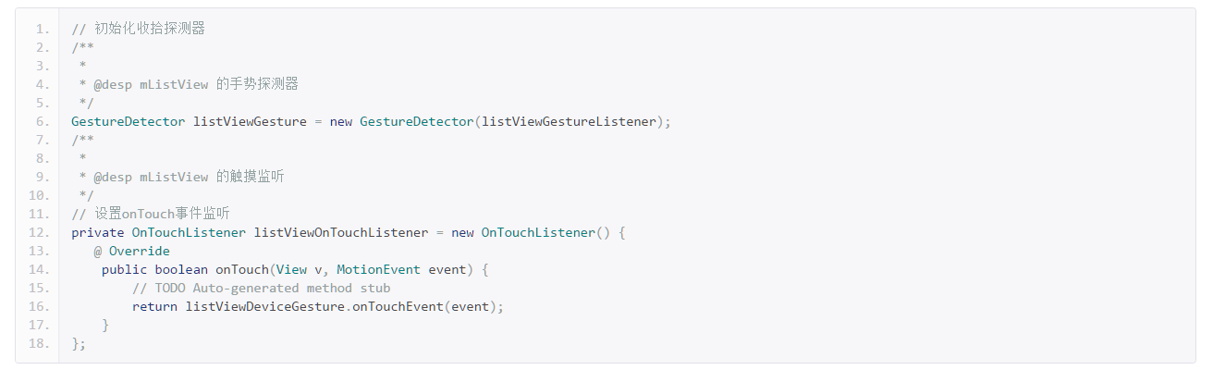
Android图形界面
手势
中国科学院沈阳计算技术研究所

Slide 38
04
Android传感器技术
中国科学院沈阳计算技术研究所

Slide 39
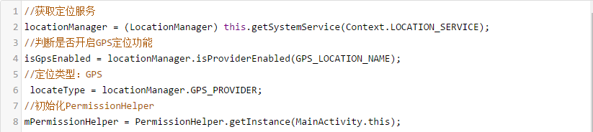
Android传感器技术
GPS位置信息的获取
Android原生GPS位置获取方法：
初始化LocationManager：
中国科学院沈阳计算技术研究所

Slide 40
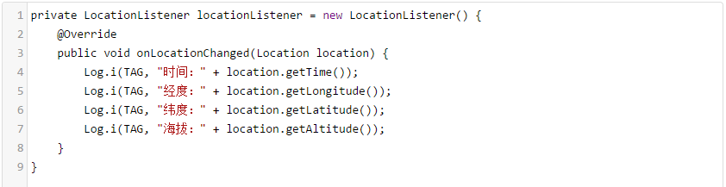
Android传感器技术
GPS位置信息的获取
Android原生GPS位置获取方法：
实现位置变化监听：
中国科学院沈阳计算技术研究所

Slide 41
Android传感器技术
GPS位置信息的获取
高德SDK位置获取方法：
声明Service组件：
设置高德Key：
中国科学院沈阳计算技术研究所

Slide 42
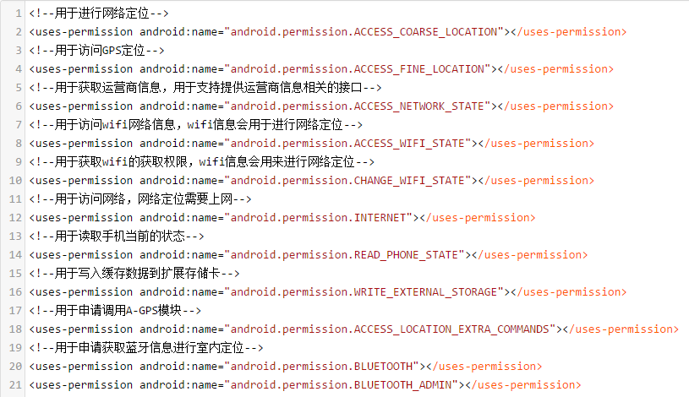
Android传感器技术
GPS位置信息的获取
高德SDK位置获取方法：
声明权限：
中国科学院沈阳计算技术研究所

Slide 43
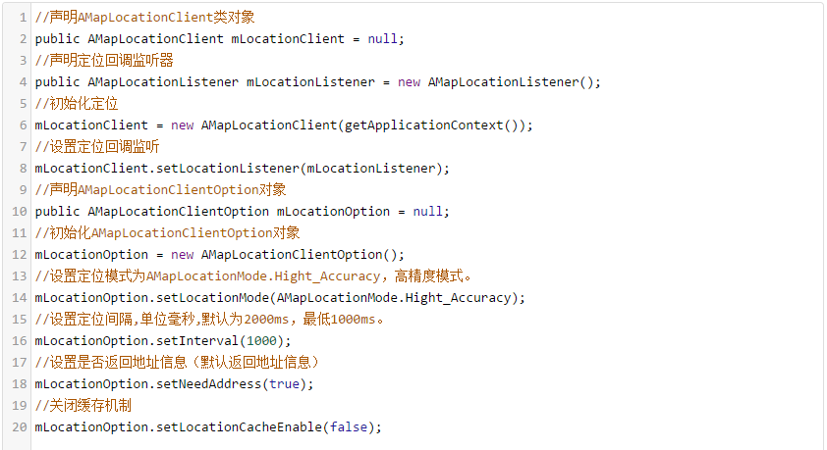
Android传感器技术
GPS位置信息的获取
高德SDK位置获取方法：
初始化定位：
中国科学院沈阳计算技术研究所

Slide 44
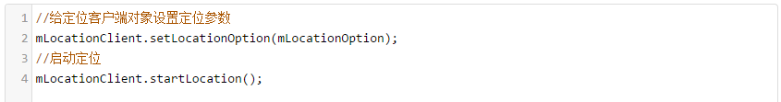
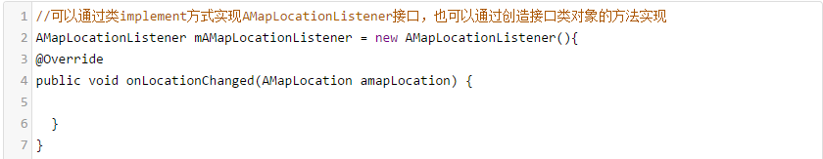
Android传感器技术
GPS位置信息的获取
高德SDK位置获取方法：
启动定位：
实现位置监听：
中国科学院沈阳计算技术研究所

Slide 45
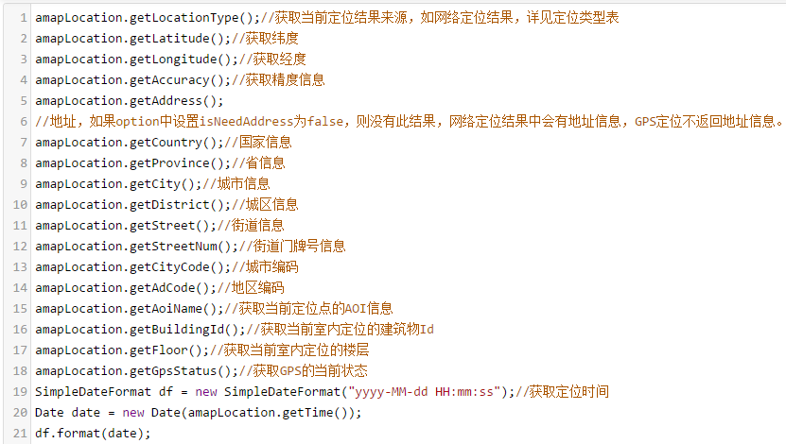
Android传感器技术
GPS位置信息的获取
解析AMapLocation对象：
中国科学院沈阳计算技术研究所

Slide 46
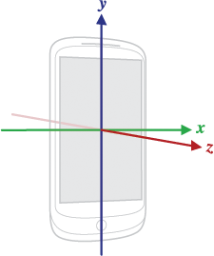
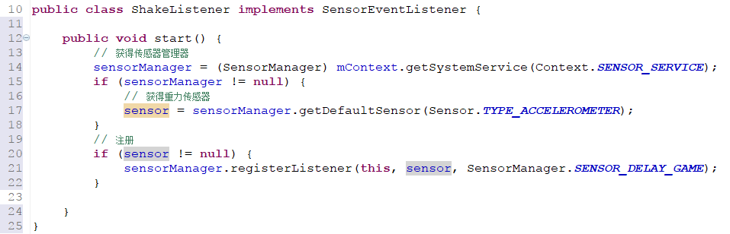
Android传感器技术
加速器数据的获取
初始化传感器：
中国科学院沈阳计算技术研究所

Slide 47
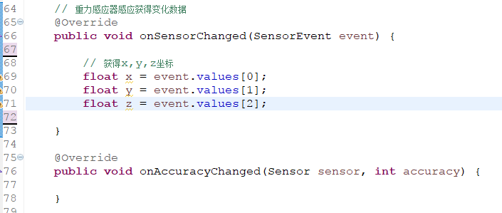
Android传感器技术
加速器数据的获取
实现数据的获取：
中国科学院沈阳计算技术研究所

Slide 48
05
流媒体技术
中国科学院沈阳计算技术研究所

Slide 49
流媒体技术
什么是流媒体
流媒体是指采用流式传输的方式在Internet播放的媒体格式。流媒体又叫流式媒体，是边传边播（边传边播是指媒体提供商在网络上传输媒体的“同时”，用户一边不断地接收并观看或收听被传输的媒体。）的媒体，是多媒体的一种，它是指商家用一个视频传送服务器把节目当成数据包发出，传送到网络上。“流”媒体的“流”指的是这种媒体的传输方式（流的方式），而并不是指媒体本身。用户通过解压设备对这些数据进行解压后，节目就会像发送前那样显示出来。流媒体（Streaming Media）的出现极大地方便了人们的工作和生活。流媒体在远程教育、视频点播、网络电台、网络视频等方面有着广泛的应用。
中国科学院沈阳计算技术研究所

Slide 50
06
网络交互技术
中国科学院沈阳计算技术研究所

Slide 51
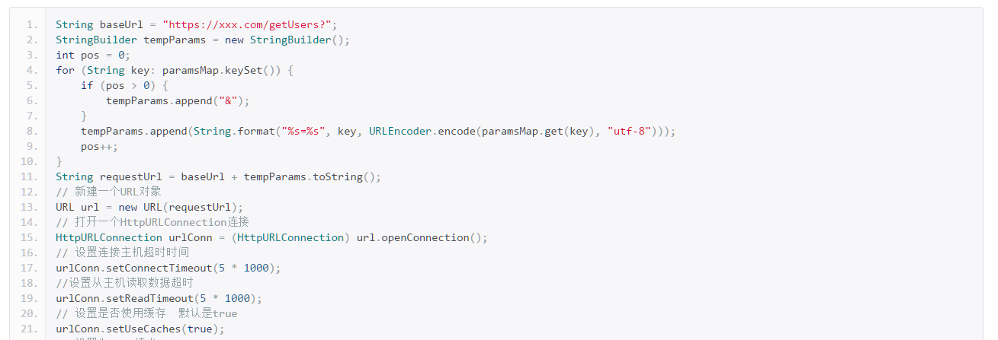
网络交互技术
原生的网络请求
中国科学院沈阳计算技术研究所

Slide 52
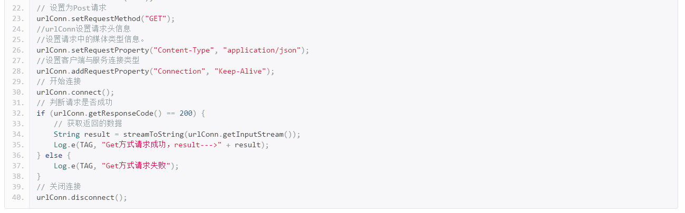
网络交互技术
原生的网络请求
中国科学院沈阳计算技术研究所

Slide 53
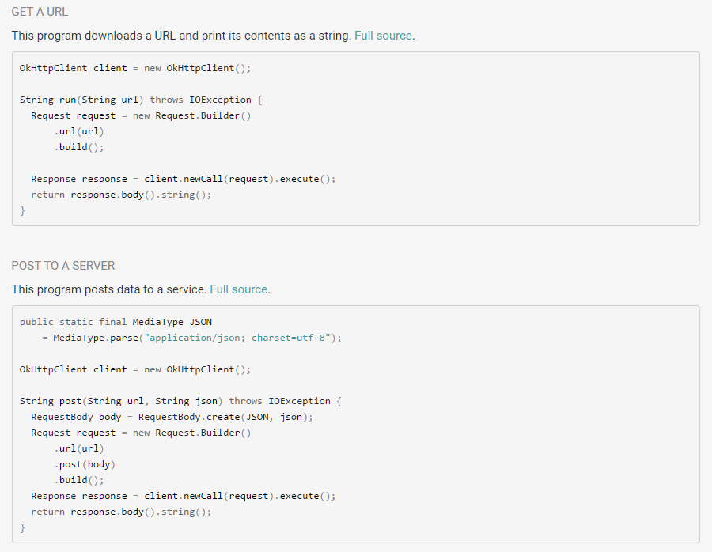
网络交互技术
使用okhttp框架
中国科学院沈阳计算技术研究所

Slide 54
07
数据库及后台服务技术
中国科学院沈阳计算技术研究所

Slide 55
08
Android典型案例分析
中国科学院沈阳计算技术研究所

Slide 56
09
摇一摇获取实时天气
中国科学院沈阳计算技术研究所

Slide 57
移动互联网Android应用研发
主讲：李凯
中国科学院沈阳计算技术研究所

